Slide 1
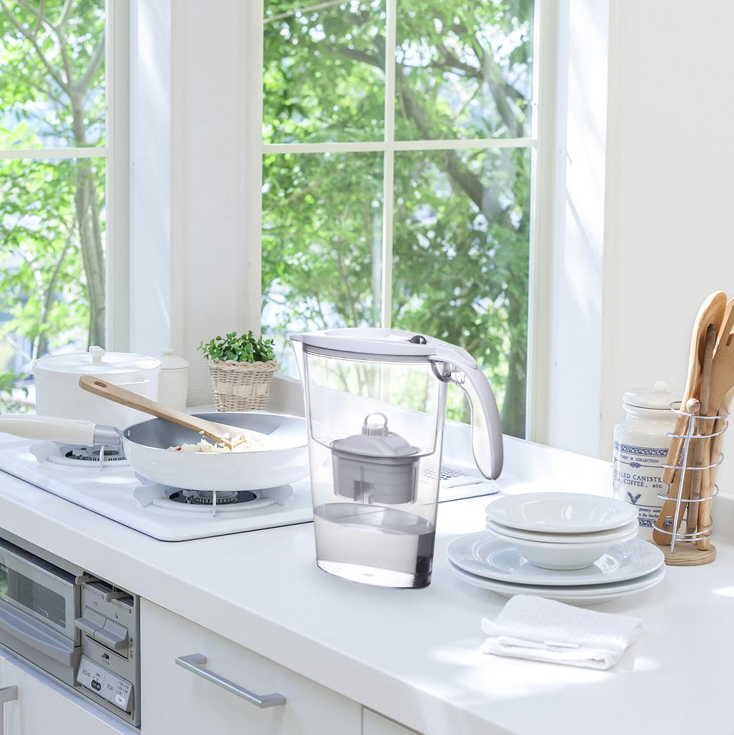


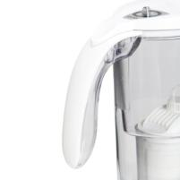
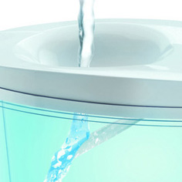
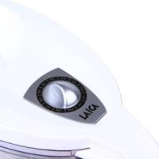
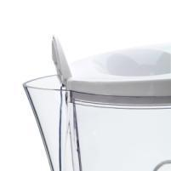
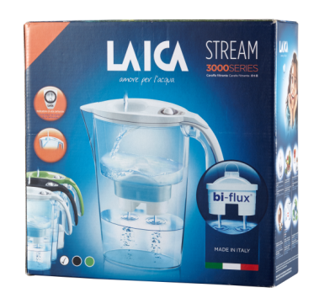
莱卡滤水壶 J458H
建议零售价： ¥ 329元
供货价：116
特点：
¤滤芯寿命手动设置显示器，可显示滤芯更换日期
¤意大利设计 ,免掀盖注水系统，底座防滑设计
¤漂亮的椭圆形设计可使水壶放在冰箱的边门上，壶盖和喷嘴盖可以挡住灰尘，保持卫生和过滤水的质量
总容量：2.30 L
过滤水容量：1.20 L
包装尺寸：290X110X290mm
Material: SAN苯乙烯丙烯腈
1 Free Bi-flux cartridge 双导流滤芯
滤水壶及滤芯： Made in Italy
画 册
85页

